Slide 1





Hương Thảo – Zalo 0972.115.126
BÀI 2:
SỰ CHUYỂN THỂ CỦA NƯỚC ( Tiết 1)

Slide 2






Măng Non

Slide 3

- Vì sao quần áo ướt sau khi phơi một thời gian sẽ khô?

Slide 4
Bài 2 : Sự chuyển thể của nước

Slide 5

THẢO LUẬN NHÓM BỐN

Slide 6
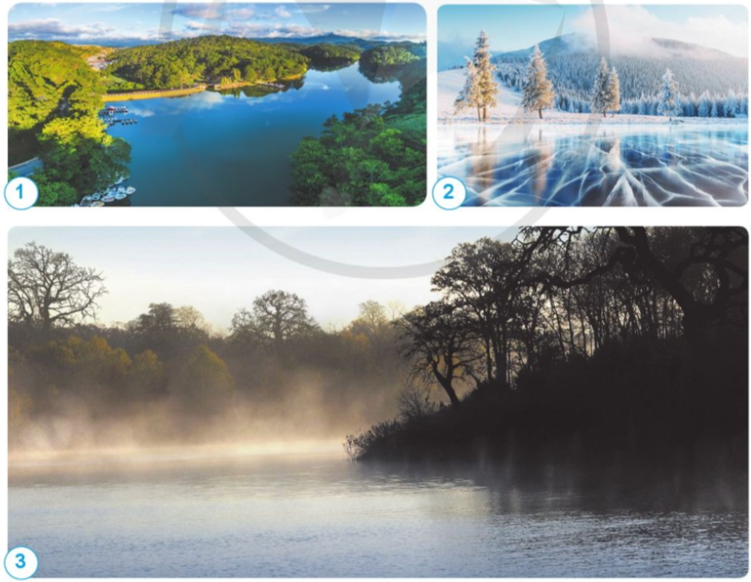
- Nước ở trong các hình dưới đây tồn tại ở những thể nào: thể lỏng, thể khí hay thể rắn?

Slide 7
+ Thể lỏng: Nước lọc, nước mưa, ...
+ Thể rắn: Đá, băng, ...
+ Thể khí: Hơi nước khi đun nước, hơi nước của máy phun xương, ...

Slide 8
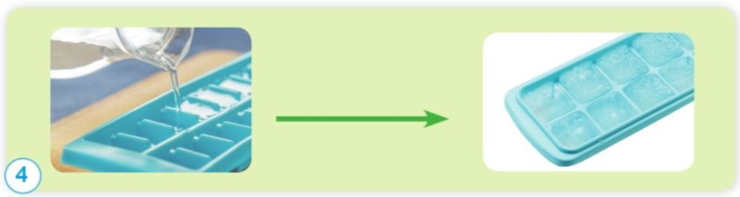
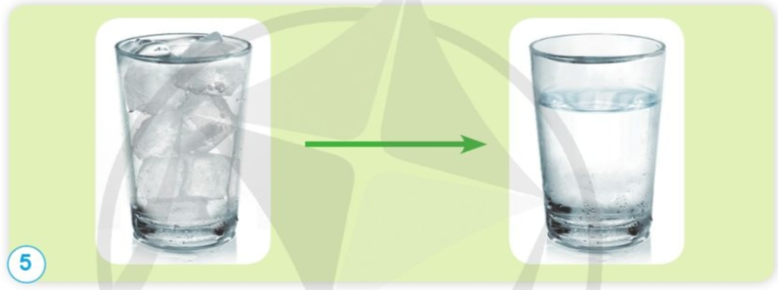
Cho biết thể của nước trong các trường hợp sau:
- Nước trong khay trước và sau khi cho vào ngăn đá tủ lạnh 8 giờ.
- Nước đá trong cốc trước và sau khi đặt ở ngoài không khí 1 giờ

Slide 9
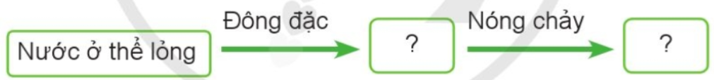
Hoàn thành sơ đồ sự chuyển thể của nước theo gợi ý sau

Slide 10
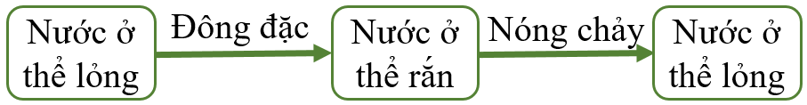
Sơ đồ sự chuyển thể của nước:

Slide 11
Tìm hiểu về sự bay hơi và ngưng tụ của nước

Slide 12

Sơ đồ sự chuyển thể của nước :

Slide 13
THẢO LUẬN NHÓM ĐÔI

Slide 14
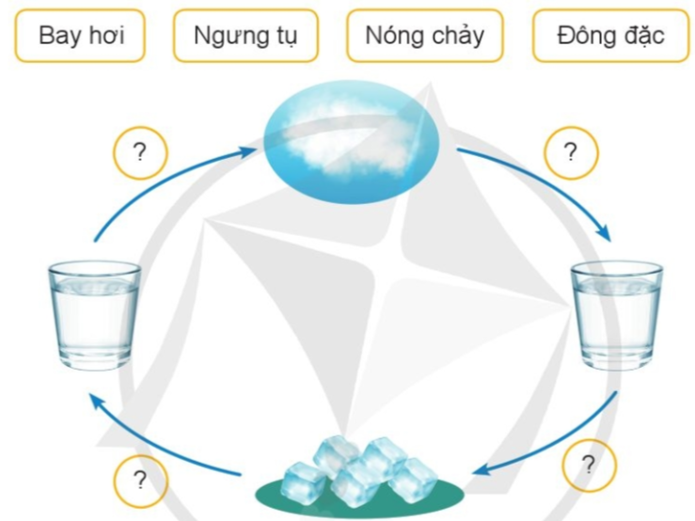
HS hoạt động nhóm, vẽ sơ đồ sự chuyển thể của nước theo gợi ý dưới đây:

Slide 15
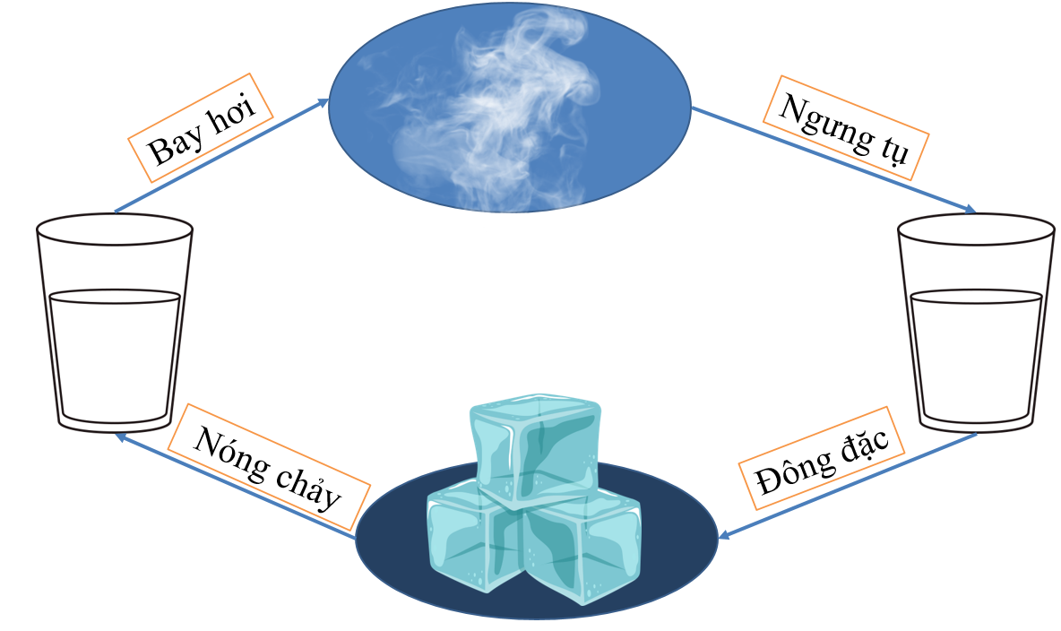

Slide 16
Sự chuyển thể của nước | Hiện tượng
Thể rắn → thể lỏng | Nóng chảy
Thể lỏng → thể rắn | Đông đặc
Thể lỏng → thể khí | Bay hơi
Thể khí → thể lỏng | Ngưng tụ

Slide 17
LUYỆN TẬP VÀ VẬN DỤNG

Slide 18


Câu 1: Nước có thể tồn tại ở dạng thể nào?
Rắn
B. Lỏng
C. Khí
D. Cả 3 đáp án trên

Slide 19
Câu 2: Hiện tượng nước từ thể rắn chuyển sang thể lỏng được gọi là
A. Nóng chảy
B. Đông đặc
C. Ngưng tụ
D. Bay hơi

Slide 20
Câu 3: Hiện tượng ngưng tụ mô tả sự chuyển thể của nước từ thể khí chuyển sang dạng thể nào?
.A. Rắn
C. A hoặc B
D. Không chuyển thể
B. Lỏng

Slide 21
Câu 4: Nước đọng trên nắp vung khi nấu ăn là hiện tượng
A . Ngưng tụ
B. Bay hơi
C. Đông đặc
D. Nóng chảy

Slide 22
Câu 5: Nước không thể trực tiếp chuyển từ
A. Thể rắn sang thể lỏng
B. Thể lỏng sang thể rắn
C. Thể lỏng sang thể khí
D. Thể rắn sang thể khí

Slide 23
1. Nêu một số ví dụ có sự bay hơi, ngưng tụ, đông đặc và nóng chảy của nước trong tự nhiên.
2. Hãy nêu cách lấy nhanh những viên đá ra khỏi khay làm đá dựa vào sự chuyển thể của nước.
3. Vì sao khi phơi nước biển dưới ánh nắng mặt trời, ta sẽ thu được muối?

Slide 24
CHÚC CÁC EM HỌC TỐT!

